Slide 1
Bµi 27
THỰC HÀNH ƯỚC LƯỢNG ĐO ĐỘ DÀI
TIẾT 1

Slide 2
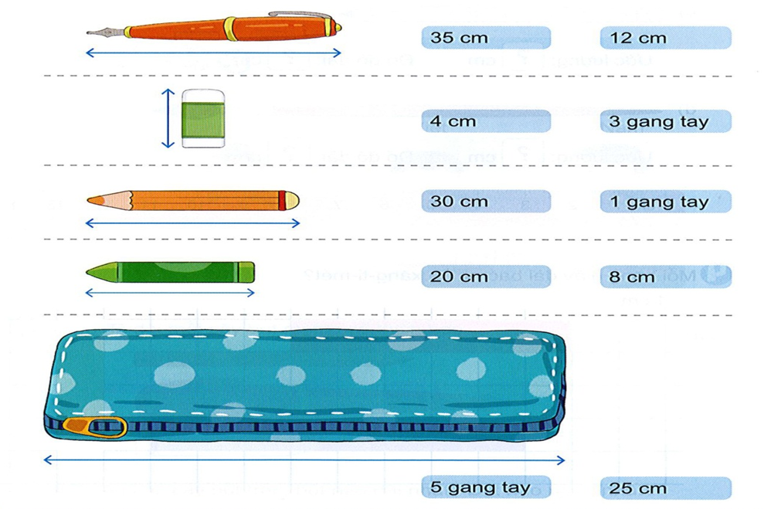
Chọn số đo phù hợp với mỗi đồ vật sau

Slide 3
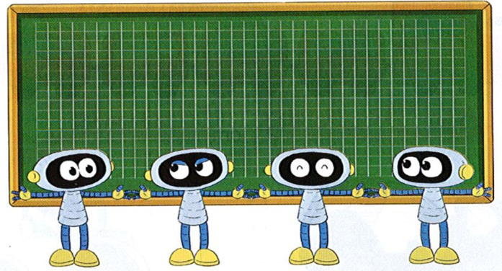
1
Số?
Bảng dài khoảng 4 sải tay
Đo chiều dài bảng lớp em bằng sải tay.
Bảng lớp e dài khoảng sải tay.

Slide 4
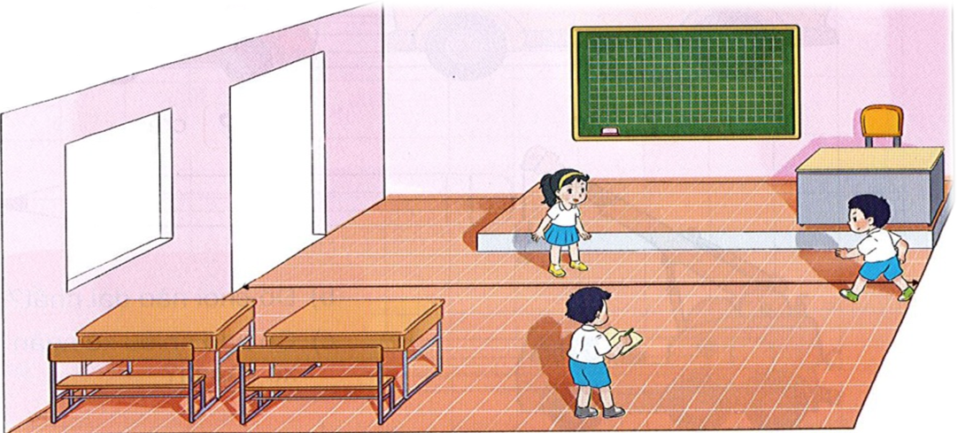
2
Số?
Đo phòng học lớp em bằng bước chân.
Một chiều phòng học lớp em dài khoảng bước chân.

